Slide 1

大学物理学
何春凤
博士/副教授
公共物理教学与研究中心

Slide 2


Slide 3
绪 论
一、什么是物理学？
探索物质结构与物质运动基本规律的学科
二、为什么开设物理学？
1、物理学是一切工程技术的重要支柱；
2、大学物理与人才的素质培养的关系。
三、如何学好物理学
1、搞清大学物理与中学物理的区别
2、基本要求：抓住每个教学环节

Slide 4



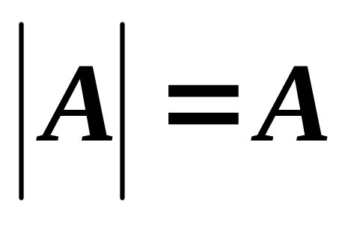
⊙

Slide 5
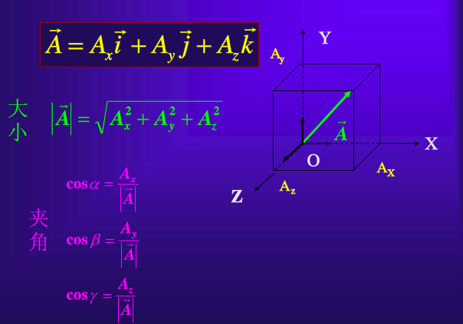
矢量分解;单位矢量

Slide 6
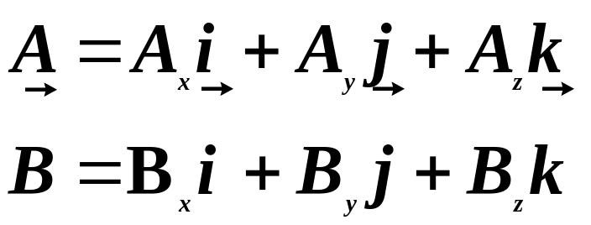

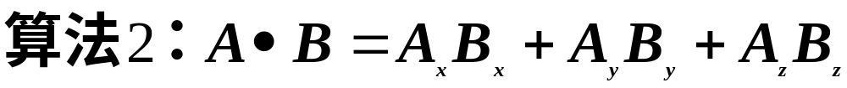
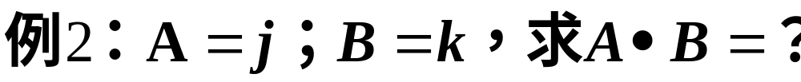
矢量乘法—1.点积/数量积
θ

Slide 7
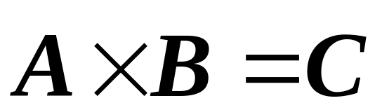
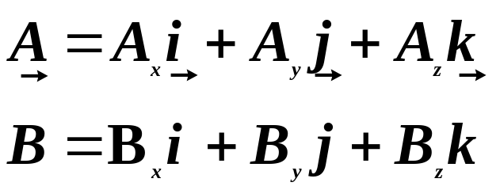
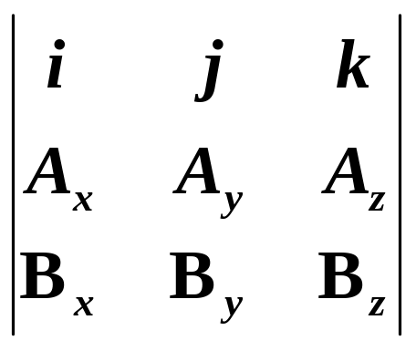
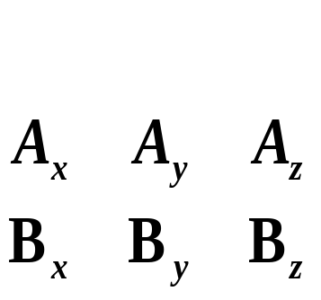
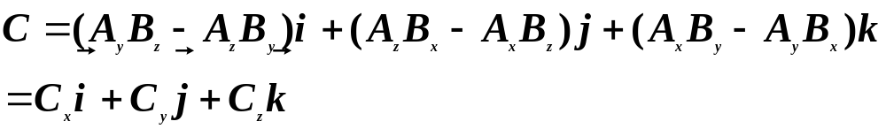
2.矢量叉乘/矢量积/叉乘积
方法1

Slide 8
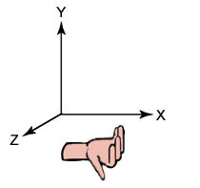
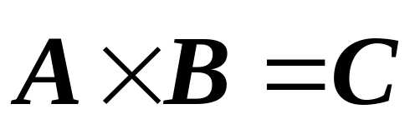
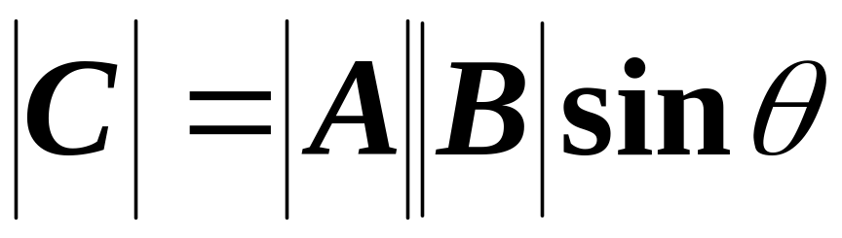
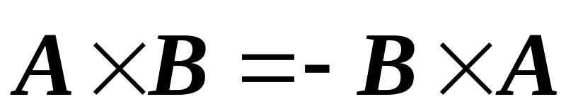
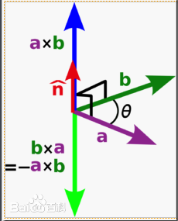
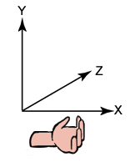

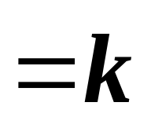
方法2
矢量c的大小为：
θ
矢量c的方向为：右手螺旋系

Slide 9


力学研究：机械运动的规律及其应用。
提示
机械运动：物体之间（或物体各部分之
间）相对位置的变动。
主要内容：
线量描述：
位置、位移、速度、加速度；
角量描述：
角位置、角位移、角速度、
角加速度。

Slide 10

二、刚体（rigid body）
1.1 描述机械运动的基本概念
1.1.1 质点与刚体
一、质点（material point）
具有一定质量，大小、形状可以忽略的点。
例如：
质点具有相对性。
地球，
电子
是一个理想模型。
在外力作用下保持其大小形状不变的物体。
刚体是由大量质点组成，在力作用下，组成物体的所有质点之间的距离始终保持不变。
地球与质点
电子与质点

Slide 11
1.1.2 参照系与坐标系
物理学中把被选作标准的参考物体或物体系称之为参照系。
为了定量地表示物体在空间的位置，在参照系的物体上选择坐标系。
1⁰ 参照系选择不同，对同一物体的运动描述也就不同。
2⁰ 应该明确：参照系一经确定，所描述物体的
运动性质就确定了。
3⁰ 常用的坐标系有直角坐标系、自然坐标系、
球坐标系等。

Slide 12
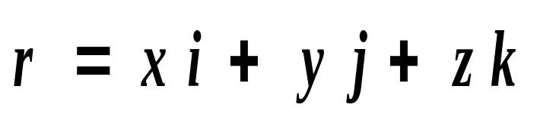
1.2 描述质点运动的线量
1.2.1 位置矢量
（Position Vector）
原点到考察点的有向线段
﹛
﹛
瞬时性：位置随时间 t 变化关系
——运动方程
——轨道方程

Slide 13
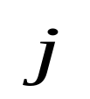


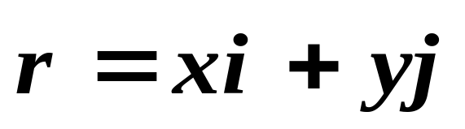
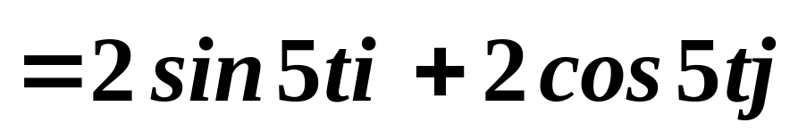
例1.1 一质点运动方程为
y
P(x,y)
S
x
O
确定其轨道方程和位置矢量。
解：由上两式消去时间t后得到
该质点是在xy平面上作以原点为圆心、半径为2m的圆周运动。
位置矢量是

Slide 14
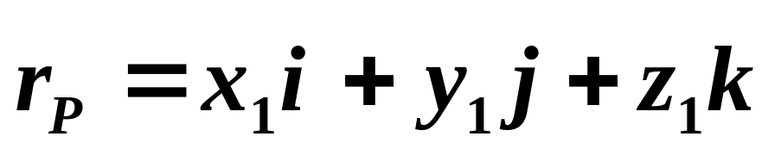
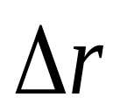
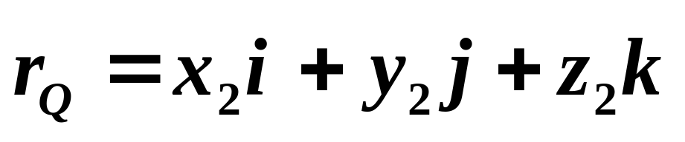
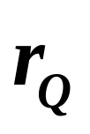
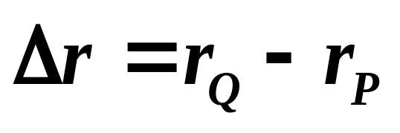
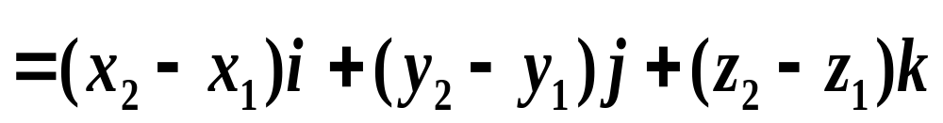
1.2.2 位移和路程
(Displacement and Distance Travelled)
一、位移
由初位置 P 指向末位置 Q 的矢量。
表示质点的位置变化。
y
P
Q
x
O
z

Slide 15
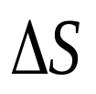


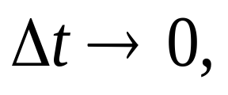

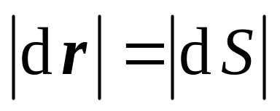

y
二、路程
P
质点通过实际路径的总长度。
Q
x
O
位移与路程比较
z
位移只决定于始末位置，
与过程无关，状态量；
路程是实际通过的路径，
与过程有关，过程量；
位移是矢量，
路程是标量。
一般
仅当
即:
微分情况下,
思考： 是什么？

Slide 16
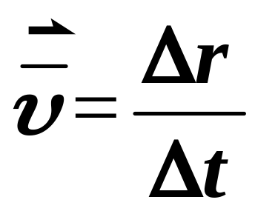

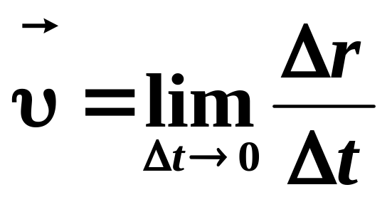
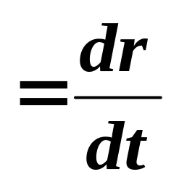
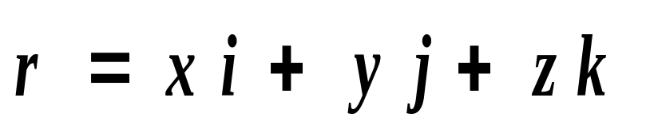
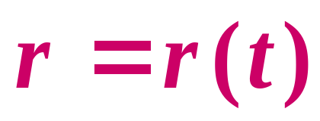
1.2.3 速度和速率(Velocity and Speed)
一、速度
描述质点位置变化快慢和运动方向的矢量。
（1）平均速度
y
P
（2）瞬时速度
Q
简称为速度
x
O
z
在直角坐标系中

Slide 17
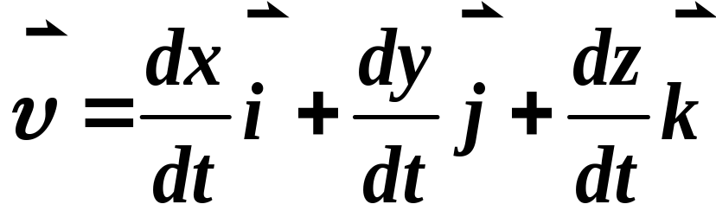
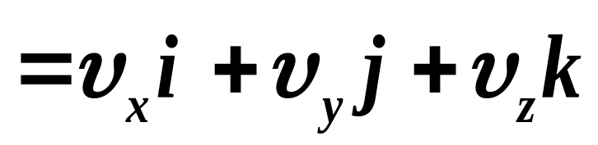


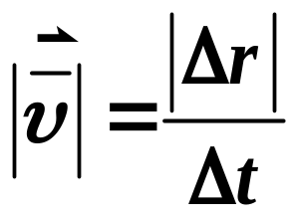
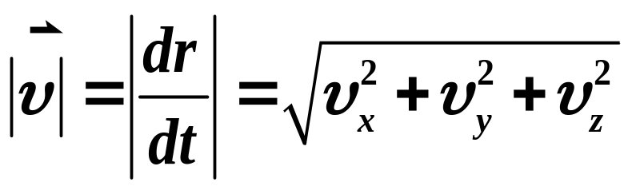
y
平均速度与瞬时速度意义不同
P
平均速度：
Q
方向：割线 方向。
x
O
大小：
z
瞬时速度：
方向：切线方向。
大小：
瞬时速度

Slide 18

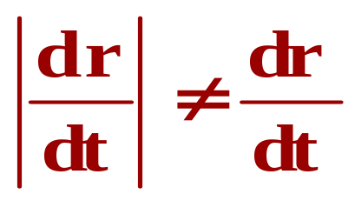




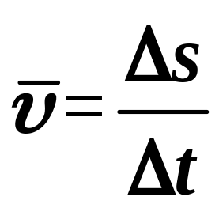

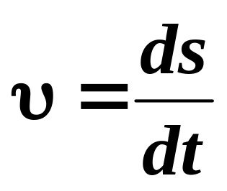
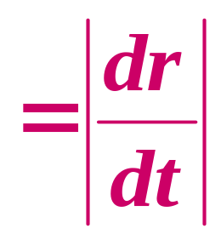
方向、大小之一变化，速度即发生变化。
而且与参照系有关。
注意
二、速率
(1)平均速率
(2)瞬时速率
速率与速度意义不同，前者是路程变化，后者是位移变化；
前者是标量，后者是矢量。
平均速度的数值一般不等于平均速率，
但瞬时速度的大小等于瞬时速率。

Slide 19
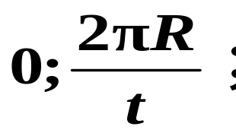
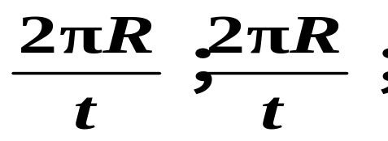
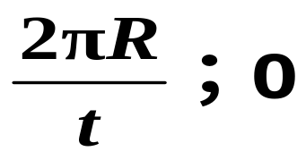

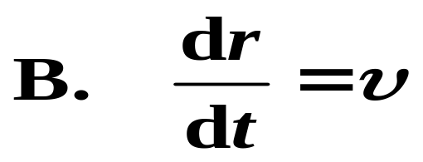
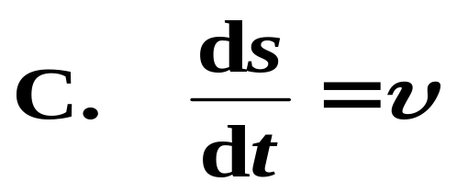
1.质点沿半径为R的圆周作匀速率运动，每t秒转一圈，则在2t时间间隔中，其平均速度大小与平均速率大小分别为( )
A.
B．
C．0； 0
D．
2．质点作曲线运动， 表示位置矢量，S表示路程，下列表达式中正确的是

Slide 20
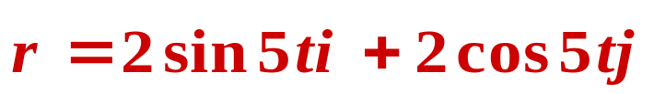

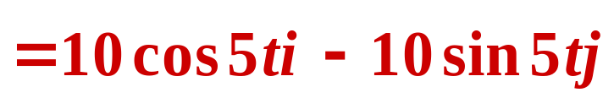



例1 一质点的运动方程为 ，求质点在任意时刻的速度矢量及速度大小。
解：
由运动方程
得
速度大小为

Slide 21










已知：
求：1)从t₁=1s到t₂=2s之间质点的位移大小；
2)这段时间内质点的平均速度的大小；
3)t₁、t₂时刻质点的瞬时速度．
解：

Slide 22






1.2.4 加速度(acceleration)
描述速度在大小和方向上随时间变化快
慢的物理量。
y
一、定义
P
平均加速度
Q
是矢量，其方向为
x
的方向。
o
瞬时加速度
z

Slide 23

















1⁰. 的方向：
的极限方向即 的方向。
与同一时刻速度 方向一般是不同的。
质点作曲线运动时， 的方向总是指向轨
迹曲线凹的一面.
2⁰. 的大小
3⁰.在直角坐标系中， 的分量式

Slide 24














4⁰. 的相对性：与参考系的选择有关。
2.切向加速度和法向加速度
R
变速率圆周运动
P
O
Q
切向单位变矢量，
Δθ
R
P
O
t时刻：P点
t+Δt时刻：Q点

Slide 25













Q
Δθ
R
P
O
其中：
Δθ
向心加速度

Slide 26







一般曲线运动
ρ是P点的曲率半径。
这时有：

Slide 27

加速度小结
1.在直角坐标系中， 的分量式
2.在自然坐标系中， 的分量式

Slide 28






例1.1 一质点的运动方程为 ，求质点在任意时刻的加速度矢量及加速度大小。
解：
由运动方程
得

Slide 29








[补充题]已知：R＝25m，s=t ³+2t ²(SI）~圆运动．
求：t =2s时质点的切向加速度、法向加速度
及总加速度的大小．
解：

Slide 30



练习：一质点作圆周运动，设半径为R，运动方程为
S为弧长，v₀为初速度，b为常数。
求任一时刻t质点的法向加速度、切向加速度和总加速度。

Slide 31

运动学问题分类：
一、已知物体的运动方程，求任一时刻的速度、加速度。
在数学上为微分问题。
二、已知物体的加速度[或速度]及初始
条件，求运动方程。
在数学上为积分问题。

Slide 32








例1.6
一质点沿x轴运动，其加速度方程为a = 4t 初始条件为 t = 0，υ₀ = 0，x₀ = 10，求：质点的速度和位移方程。
解：

Slide 33




例1.7 质点加速度与位移的关系式 a = 3x+2 。
t = 0 时,υ₀ = 0、x = 0，确定υ与x 的关系式
解：
= 3x+2

Slide 34






例1.8
质点沿 x 轴运动，加速度与速度关系为
a = - kυ ( k为常数 ），初始位置为 x_{0，}速度为υ₀，试求：速度，位移。
解：

Slide 35










一质点从原点由静止出发，它的加速度在x轴和y轴上的分量分别为a_{x}=2和a_{y}=3t (SI),试求t=4s时质点速度的大小和位移矢量。
[例]
当t=4s时，

Slide 36










一质点从原点由静止出发，它的加速度在x轴和y轴上的分量分别为a_{x}=2和a_{y}=3t (SI),试求t=4s时质点速度的大小和位移矢量。
[例]

Slide 37







例 一物体悬挂在弹簧上作竖直振动，其加速度 a = －ky，式中k为常量，y是以平衡位置为原点所测得的坐标。假定物体在坐标y₀处的速度为υ₀，试求速度υ与坐标y的函数关系式。
解 由加速度的定义
加速度可写成
分离变量
取积分并带入初始条件，得
所以

Slide 38



1.4 描述刚体运动的角量
定轴转动：
转轴的位置和方向固定不变的转动。
各个质元绕一固定直线（轴）作圆
周运动，各转动平面垂直于转轴。
p
转轴
角量：
角位移、角速度、角加速度。
1.4.1 角位置和角位移
（Angle and Angular Displacement)
转轴
角位置θ ： 与Ox轴间的夹角。
P
r
θ
x
角位移Δθ ：θ 的增量。
O
参考方向
定轴转动

Slide 39







1.4.2 角速度(Angular Velcity)
y
B
A
平均角速度:
Δθ
r
θ
o
x
瞬时角速度：
注意
角速度ω可以定义为矢量，
以 表示，
其方向为转轴方向，采用右手法则确定
O
角速度方向演示

Slide 40














1.4.3 角加速度(Angular Acceration)
平均角加速度:
瞬时角加速度:
1.4.4 角量和线量的关系
利用关系：
得出
o

Slide 41









例1.9
质点沿半径R = 2m的圆周自静止开始运动，角速度ω = 4 t，试求：t =1s 时，加速度；质点转过的圈数。
解

Slide 42




例1.10 已知一刚体作定轴转动的角运动方程为
θ=2t³ ；试求t =2s时的角速度和角加速度。
解 根据定义，用标量计算，得
当t =2s时

Slide 43







例1.11 已知一刚体按β = 2t 作变速转动，且 t = 0时初位置θ₀ =π，初速度ω₀ = 0；求刚体转动的速度方程和角运动方程。
解：

Slide 44













[练习]已知角加速度β为一恒量，设初始状态t = 0时，质点位于θ₀处，初速度为ω₀，求任意时刻的角速度和角位移。
由
或
两边积分
由
或
两边积分
由
或
两边积分
得

Slide 45







例1.10 一飞轮绕固定轴转动，角加速度是β＝Acosθ 在t＝0时，
ω₀＝0。求当
时角速度是多少？
＝Acosθ

Slide 46










例1.2
质点运动方程为
试求：
〈1〉用矢量法表示的运动方程
〈2〉质点在第2s秒内的位移
〈3〉质点在第2s秒的速度
〈4〉质点在第2s秒的加速度
解：

Slide 47







例1.3
一质点沿 x 轴作直线运动，其方程为：
求：质点在第2秒内所经过的路程。
解：
分析有：
2s
0s
1s
1.5s

Slide 48








例1.4
质点沿半径 R = 1m 圆周运动，已知走过的圆弧与时间的关系为：
试求：
a_{τ}
〈1〉质点任意时刻速率表达式
〈2〉质点任意时刻加速度表达式
a
θ
〈3〉总加速度a 恰好与半径成45⁰角
a_{n}
O
时，质点所经过的路程。
解：
方向如图

Slide 49







例1.5
在离水面高度为 h 的岸边，一人以匀速率υ₀ 拉绳使船靠岸，试求：船距岸边 x 时的速度及加速度。
y
解：运动方程是
υ₀
h
o
x

